Slide 1
Sayısal Algoritmalar
Paralel Matris Çarpımı
Doğrusal Denklem Çözümü

Slide 2
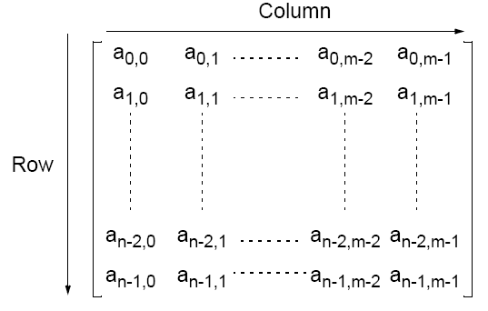
Matrisler – Kısaca Hatırlama
Bir n x m boyutlu matris
Kolon
Satır

Slide 3
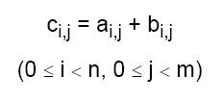
Matris Toplama, C = A + B
Her matrisin ilgili elemanları sonuç matrisin elemanlarını oluşturmak için toplanırlar.
A 'nın a_{i,j} ile B 'nin b_{i,j}, şeklinde verilen
elemanları C 'nin hesaplanmasında
şu şekilde kullanılır:
Çok kolay paralelleştirilir – her işlemci bir blok veri alır ve C'nin o bloğu bir işlemcide işlenir.
Topla
A
B
C

Slide 4

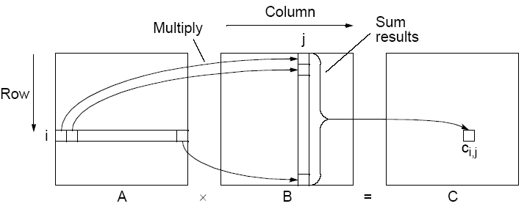
Matris Çarpımı, C = A * B
A ve B matrislerinin çarpımı C matrisini oluşturur.
c_{i,j} (0 <= i < n, 0 <= j < m) şöyle hesaplanır:
A : n x l ve B : l x m matrislerdir.
Kolon
Çarp
Sonuçlar toplanır.
Satır

Slide 5
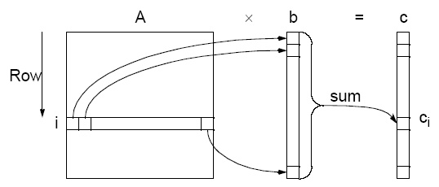
Matris-Vektör Çarpımı, c = A * b
A matris, b ve c vektördürler (veya nx1 matris).
c_{i,j} (0 <= i < n, 0 <= j < m) şöyle hesaplanır:
Satır
Çarp
Sonuçlar toplanır.

Slide 6
Matrislerin Lineer Denklemlerle İlişkisi
Lineer denklem sistemi matris formunda şöyle yazılır:
Ax = b
A matrisi sabitleri tutar.
x vektörü bilinmeyenleri tutar.
b vektörü b sabitleri, sonuçları tutar.

Slide 7
Matris Çarpımının Paralelleştirilmesi
Kare matrisler (n x n) için çözüm.
Paralel olmayan A x B kodu şöyledir:
for (i = 0; i < n; i++) // A satırları
for (j = 0; j < n; j++) {// B sütunları
c[i][j] = 0;
for (k = 0; k < n; k++)
c[i][j] = c[i][j] + a[i][k] * b[k][j];
}
n³ çarpmaya ve n³ toplamaya ihtiyaç vardır.
Seri algoritmanın karmaşıklığı: O(n³).
Paralelleştirme işlemi sadece bir for veya iki for döngüsü forall ile değiştirilerek kolayca çözülür.

Slide 8
Optimal Maliyet
Optimal maliyet:
  (zaman karmaşıklığı) x (işlemci sayısı)
seri algoritmanın zaman karmaşıklığı ile aynı olduğu zamandır.
  Örneğin: n işlemci, O(n²) paralel işlem zaman karmaşıklığı için optimal maliyet elde edilmektedir:
  n x O(n²) = O(n³)

Slide 9
1. Paralel Kodumuz
p işlemci ile (n x n matrisler için n = p iken ) :
  n işlemci ile zaman karmaşıklığı O(n²) 'dir.
  İç veya dış döngülerden paralelleştirilmiş olanın her bir işlemi bağımsız bir işlemci tarafından yürütülür. Dolayısıyla optimal maliyet elde edilir:
  n x O(n²) = O(n³).
forall (i = 0; i < n; i++) // A satırları
for (j = 0; j < n; j++) { // B sütunları
c[i][j] = 0;
for (k = 0; k < n; k++)
c[i][j] = c[i][j] + a[i][k] * b[k][j];
}

Slide 10
2. Paralel Kodumuz
p işlemci ile (n x n matrisler için n² = p iken ):
  n² işlemci ile zaman karmaşıklığı O(n) 'dir.
  İç ve dış döngülerden ikisinin de her bir işlemi, yani; C matrisinin her bir hücresi bağımsız bir işlemci tarafından yürütülür. Dolayısıyla optimal maliyet elde edilir: n² x O(n) = O(n³).
forall (i = 0; i < n; i++) // A satırları
forall (j = 0; j < n; j++) { // B sütunları
c[i][j] = 0;
for (k = 0; k < n; k++)
c[i][j] = c[i][j] + a[i][k] * b[k][j];
}

Slide 11
3. Paralel Kodumuz
p işlemci ile (n x n matrisler için n³ = p iken ) :
  n³ işlemci ile zaman karmaşıklığı O(log n) 'dir.
  En iç döngü de paralelleştirilirse böyle olur, devam slaytlarda göreceğiz. Optimal maliyet gerçekleşmez.
  O(log n) paralel matris çarpımı için alt sınırdır.
forall (i = 0; i < n; i++) // A satırları
forall (j = 0; j < n; j++) { // B sütunları
c[i][j] = 0;
forall (k = 0; k < n; k++)
c[i][j] = c[i][j] + a[i][k] * b[k][j];
}

Slide 12
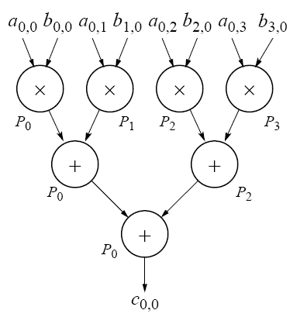
n³ İşlemci Kullanımı
Ağaç yapısında n işlemci kullanarak n sayı log(n) adımda toplanabilir:
n³ işlemci ile
yapılır.
Tüm iş dağıtılır.
Zaman karmaşık-
lığı: O(log n)
4x4 matrisler için
4³ = 64 işlemci
c_{ij} 4x4 = 16 elemandır
16x4 = 64 işlemci gerekli.

Slide 13
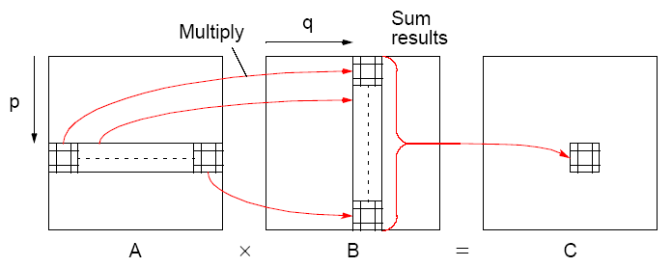
Blok Matris Çarpımı
Genelde matrisin (n) boyutu > işlemci sayısı (p) 'dır.
  O halde matrisi s² alt matrise bölersek (p = s²),
  her alt matris
  (n/s) x (n/s)
  boyutludur.
  Her bir
  işlemci
  bir alt
  matrisi
  hesaplar.
Toplam
sonucu
Çarp
for (p = 0; p < s; p++)
for (q = 0; q < s; q++) {
C_{p,q} = 0; /* alt matris sıfırlanır */
for (r = 0; r < m; r++) /* alt matris çarpımı */
C_{p,q} = C_{p,q} + A_{p,r} * B_{r,q}; /* alt matris üzerine topla */
}
Herhangi bir paralelleştirme algoritması uygulanabilir.
A_{p,r} ve B_{r,q} alt matrisleri matris çarpımı ile çarpılır ve C_{p,q} alt matrisi üzerine toplanır. Belli s için ön bellek dostudur.

Slide 14
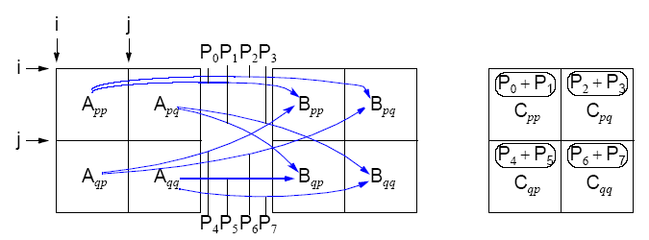
Matris Çarpımının Öz-yineli Uygulanması
Aynı algoritma alt matrislerin içinde de yinelenir.
  Bu algoritma yerel verileri kullanacağı için ön bellek (cache) dostudur ve paylaşımlı bellek sistemleri için mükemmeldir.

Slide 15
Öz-yineli Algoritma
mat_mult(A, B, s)
{
if (s == 1) /* Alt matris tek elemanlıysa */
C = A * B; /* elemanları çarp */
else { /* tek elemanlı değilse yinele */
s = s/2; /* satır ve sütunlar yarı yarıya */
P0 = mat_mult(A_{pp}, B_{pp}, s);
P1 = mat_mult(A_{pq}, B_{qp}, s);
P2 = mat_mult(A_{pp}, B_{pq}, s);
P3 = mat_mult(A_{pq}, B_{qq}, s);
P4 = mat_mult(A_{qp}, B_{pp}, s);
P5 = mat_mult(A_{qq}, B_{qp}, s);
P6 = mat_mult(A_{qp}, B_{pq}, s);
P7 = mat_mult(A_{qq}, B_{qq}, s);
C_{pp} = P0 + P1; /* Çarpımları topla */
C_{pq} = P2 + P3; /* sonuç alt matrisi */
C_{qp} = P4 + P5;
C_{qq} = P6 + P7;
}
return (C); /* sonucu döndür */
}

Slide 16
1. Paralel Matris Çarpımı Örneği
2. GPU’da Matris Çarpımı Örneği

Slide 17
OpenMP Kodu
#include <stdio.h>
#include <list>
#include <time.h>
#include <omp.h>
#define N 2000
#define TYPE float
TYPE A[N][N] = { 0 }, B[N][N] = { 0 }, C[N][N] = { 0 };
void main(void)
{
double sure;
srand(time(NULL));
for (int i = 0; i < N; i++)
for (int j = 0; j < N; j++)
{
A[i][j] = (TYPE)(rand() % 1000) / 1000.0;
B[i][j] = (TYPE)(rand() % 1000) / 1000.0;
}

Slide 18
OpenMP Kodu
// Seri matris çarpımı (double/float)
// 1000x1000 için 1.9 sn 1.6 sn
// 2000x2000 için 32.1 sn 26.2 sn
// 3000x3000 için 147.6 sn 117.9 sn
// 4000x4000 için 406.8 sn 308.3 sn
sure1 = -omp_get_wtime();
for (int i = 0; i < N; i++)
for (int j = 0; j < N; j++) {
TYPE sum = 0;
for (int k = 0; k < N; k++)
sum += A[i][k] * B[k][j];
C[i][j] = sum;
}
sure1 += omp_get_wtime();
printf("Seri matris carpimi suresi : %8.3f saniye\n",
sure1);

Slide 19
OpenMP Kodu
// Klasik (ijk) paralel matris çarpımı (double/float)
// 1000x1000 için 0.83 sn (x2.3 hız) 0.71 sn (x2.2 hız)
// 2000x2000 için 14.8 sn (x2.2 hız) 11.44 sn (x2.3 hız)
// 3000x3000 için 59.4 sn (x2.5 hız) 51.33 sn (x2.3 hız)
// 4000x4000 için 174.26 sn (x2.3 hız) 131.55 sn (x2.3 hız) // Sabit.
sure2 = -omp_get_wtime();
#pragma omp parallel for
for (int i = 0; i < N; i++)
for (int j = 0; j < N; j++) {
TYPE sum = 0;
for (int k = 0; k < N; k++)
sum += A[i][k] * B[k][j];
C[i][j] = sum;
}
sure2 += omp_get_wtime();
printf("Klasik (ijk) paralel matris carpimi suresi : %8.3f
saniye (x%.2f hiz)\n", sure2, sure1 / sure2);

Slide 20
OpenMP Kodu
// Cache dostu (kij) paralel matris çarpımı: (double/float)
// 1000x1000 için 0.23 sn (x8.4 hız) 0.1 sn (x16.04 hız)
// 2000x2000 için 3.05 sn (x10.5 hız) 1.35 sn (x19.35 hız)
// 3000x3000 için 9.64 sn (x15.3 hız) 4.58 sn (x25.75 hız)
// 4000x4000 için 22.36 sn (x18.2 hız) 11.33 sn (x27.22 hız)
// giderek artıyor
// C dizisi sıfırlanmalıdır.
for (int i = 0; i < N; i++)
for (int j = 0; j < N; j++)
C[i][j] = 0;

Slide 21
OpenMP Kodu
sure3 = -omp_get_wtime();
#pragma omp parallel for
for (int k = 0; k < N; k++)
for (int i = 0; i < N; i++) {
TYPE r = A[i][k];
for (int j = 0; j < N; j++)
C[i][j] += r * B[k][j];
}
sure3 += omp_get_wtime();
printf("Cache dostu (kij) paralel matris carpimi suresi
: %8.3f saniye (x%.2f hiz)\n", sure3,
sure1 / sure3);
char ch = getchar();
}

Slide 22
i5-8265U, 1.8GHz, 4+4 Çekirdek, 8MB Sonuçları
float veri tipi için
1000x1000
  Klasik-ijk : 1,6 sn
  Klasik Paralel : 0,71 (x2,2)
  CacheDostu kij: 0,1(x16,04)
2000x2000
  Klasik-ijk : 26,2 sn
  Klasik Paralel : 11,44 (x2,3)
  CacheDostu kij:1,35(x19,35)
4000x4000
  Klasik-ijk : 308,3 sn
  Klasik Paralel : 131,55 (x2.3)
  CacheDostu kij:11,33(x27,22)
double veri tipi için
1000x1000
  Klasik-ijk : 1,9 sn
  Klasik Paralel : 0,83 (x2,3)
  CacheDostu kij : 0,23 (x8,4)
2000x2000
  Klasik-ijk : 32,1 sn
  Klasik Paralel : 14,8 (x2,2)
  CacheDostu kij: 3,05(x10,5)
4000x4000
  Klasik-ijk : 406,8 sn
  Klasik Paralel : 174,26 (x2,3)
  CacheDostu kij:22,36(x18,2)

Slide 23
Ekran kartında çarpma
Hazırlık:
  Komut satırına "nvcc" yazıp, enter’a basın
  Hata veriyorsa CUDA kurulumu yapın.
Devam slaytlardaki örneği cuda_carp.cu olarak kaydedin.
Komut satırında şöyle derleyin:
  nvcc cuda_carp.cu -o cuda_carp.exe
cuda_carp 1000 ile deneyin.

Slide 24
CUDA için kod
#include <iostream>
#include <numeric>
#include <cstdlib>
#include <time.h>
using namespace std;
int N = 1000;
#define TYPE float

Slide 25
CUDA için kod
// C++ çarpım fonksiyonu
void carp_cpu(int n, TYPE *x, TYPE *y, TYPE *z)
{
for (int i = 0; i < n; i++)
for (int j = 0; j < n; j++)
{
TYPE sum = 0;
for (int k = 0; k < n; k++)
sum += x[i*n+k]*y[k*n+j];
z[i*n+j]= sum;
}
}

Slide 26
CUDA için kod
// Fonksiyonun CUDA versiyonu
__global__
void carp_cuda(int n, TYPE *x, TYPE *y, TYPE *z)
{
int col = threadIdx.x + blockDim.x * blockIdx.x;
int row = threadIdx.y + blockDim.y * blockIdx.y;
if(col < n && row < n) {
TYPE sum = 0;
for (int k = 0; k < n; k++)
sum += x[row*n+k]*y[k*n+col];
z[row*n+col] = sum;
}
}

Slide 27
CUDA için kod
int main(int argc, char *argv[])
{
TYPE *x_gpu, *y_gpu, *z_gpu;
TYPE *x_cpu, *y_cpu, *z_cpu;
double dur1, dur2;
if (argc>0)
N= atoi(argv[1]);
int matsize = N * N * sizeof(TYPE);
// GPU tarafindan ulasilabilen memory ayirtalim
cudaMallocManaged(&x_gpu, matsize);
cudaMallocManaged(&y_gpu, matsize);
cudaMallocManaged(&z_gpu, matsize);

Slide 28
CUDA için kod
// CPU tarafindan ulasilabilen memory ayirtalim
x_cpu = new TYPE[N*N];
y_cpu = new TYPE[N*N];
z_cpu = new TYPE[N*N];
for (int i = 0; i < N*N; ++i) {
x_gpu[i] = x_cpu[i] = sin(i);
y_gpu[i] = y_cpu[i] = cos(i);
}
// Normal CPU fonlsiyonunu çagiralım
dur1 = -(double)clock();
carp_cpu(N, x_cpu, y_cpu, z_cpu);
dur1 += (double)clock();
cout << "Cpu time : " << dur1 / CLOCKS_PER_SEC << endl;

Slide 29
CUDA için kod
// Fonksiyonu GPU’da her blokta maks 1024 thread
// olacak sekilde blokları ayarlayıp, çagiralım
dim3 blokSayisi(1,1); // blocksPerGrid(1, 1);
dim3 threadSayisi(N,N); // threadsPerBlock(N, N);
// Her blok için 1024 thread'i geçmeyelim.
if (N*N > 1024)
{ // 1024 = 32x32'dir
threadSayisi.x = 32;
threadSayisi.y = 32;
blokSayisi.x = ceil(double(N)
/double(threadSayisi.x));
blokSayisi.y = ceil(double(N)
/double(threadSayisi.y));
}

Slide 30
CUDA için kod
dur2 = -(double)clock();
carp_cuda<<<blokSayisi, threadSayisi>>>(
N, x_gpu, y_gpu, z_gpu);
cudaDeviceSynchronize();
dur2 += (double)clock();
cout << "Cuda time: " << dur2 / CLOCKS_PER_SEC
<< endl;
double fark = 0;
for (int i = 0; i < 10; ++i)
fark += (z_gpu[i]-z_cpu[i])*(z_gpu[i]-z_cpu[i]);
cout << "Elde edilen hiz:" << dur1/dur2;
cout << ", Toplam Fark : " << sqrt(fark) << endl;

Slide 31
CUDA için kod
// Belleği serbest bırakalım
cudaFree(x_gpu);
cudaFree(y_gpu);
cudaFree(z_gpu);
delete [] x_cpu;
delete [] y_cpu;
delete [] z_cpu;
return 0;
}

Slide 32
GTX-1080Ti GPU Sonuçları
float veri tipi için
(10 ⁻⁷ hatalı)
1000x1000
  Cpu time : 3.605
  Cuda time: 0.031
  Elde edilen hız x116.29
2000x2000
  Cpu time : 41.882
  Cuda time: 0.197
  Elde edilen hız x212.599
4000x4000
  Cpu time : 367.515
  Cuda time: 0.895
  Elde edilen hız x410.631
double veri tipi için
(10 ⁻¹⁵ hatalı)
1000x1000
  Cpu time : 4.466
  Cuda time: 0.061
  Elde edilen hlz x73.2131
2000x2000
  Cpu time : 45.739
  Cuda time: 0.379
  Elde edilen hız x120.683
4000x4000
  Cpu time : 429.674
  Cuda time: 1.733
  Elde edilen hız x247.937

Slide 33
Tartışma
Hesaplarda niye 10⁻⁷ ve 10⁻¹⁵ fark var?
Sonuçta CPU ALU’su ile GPU ALU’su farklı makinedir, olabilir.
GPU’da 2*2 = 4.000000000001 edebilir.
Nvidia’da belirtildiği gibi :
  "GPU uses a MAD (multiply-add) instruction which does an intermediate rounding to zero"
Kaynak:
https://forums.developer.nvidia.com/t/cpu-and-gpu-floating-point-calculations-results-are-different/18175/4

Slide 34
Tartışma
4000x4000 kare matrislerle (double/float)
  Cpu ile x18-x27 hızlanma elde edildi.
  Gpu ile x248-x411 hızlanma elde edildi.
  Boyut büyüdükçe CPU kij paralelleştirme ve GPU bize hız sağlıyor çünkü cache etki ediyor.
float yerine double kullanınca CPU ile klasik ijk yaklaşımı çok etkilenmese de, diğerleri yarı yarıya yavaşlıyor.
  Çünkü L1 cache’lerde miss oranı 2 kat artıyor.
GPU’da ijk dizilimi yerine kij etkisini denedim, yavaş kaldı. Demek ki GPU’da farklı etkiliyor.

Slide 35
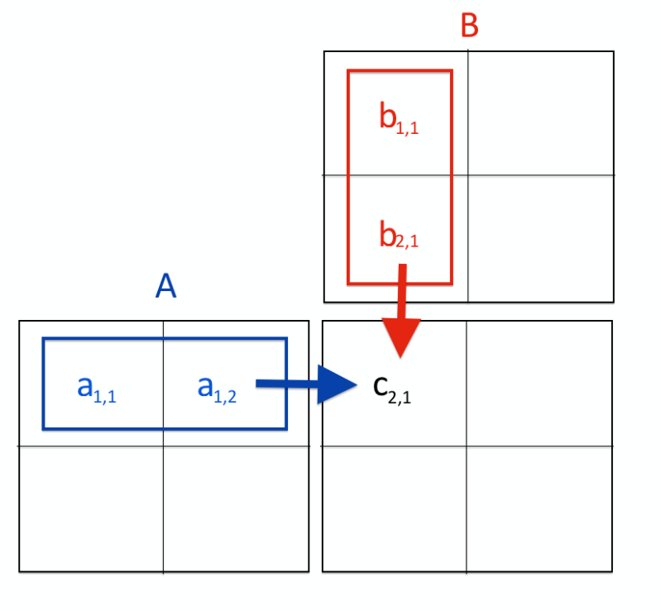
Tartışma
GPU threadSayisi.x ve threadSayisi.y
  Blok başına thread demek.
  Bu örnekte her thread
    ayrı C[row,col] hesaplamak için
    ayrı A[row,*] satırı ve
    ayrı B[*,col] kolonu alıyor
  anlamına geliyor.
  Blok sayısı >1 ise thread’ler defalarca çağrılıyor.
2D thread boyutu seçimi
  Biz 32x32 seçtik (1024’ü geçmedik).
  Çarpım 1024’te kalırsa, mesela: 1024x1, 512x2 de aynı sonuçları veriyor.
  512x1 dediğimizde ise yavaşlıyor.

Slide 36
Özel Ağlarda Matris Çarpımı

Slide 37
Izgara (ing:Mesh) Algoritmaları
Algoritmalar:
  Cannon algoritması
  Fox algoritması
  (Kitapta yok)
  Kasımlı (ing: systolic)
  dizi
Dizinin tüm ilişkili
kayar elementleri
ızgara üzerindedir.
İşlemciler arası (sol/sağ/üst/alt) mesajlaşma oluyor. Her işlemci parçalı toplam hesaplar.
İşlemci
İşlemciler 2 boyutlu bir ızgara üzerine dizilidirler:

Slide 38
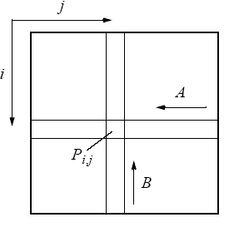
Cannon Algoritması
Adım 1: Elemanların ilk yerleşimi
Başlangıçta
işlemci P_{i,j} 'nin
a_{i,j} ve b_{i,j}
elemanları var.

Slide 39
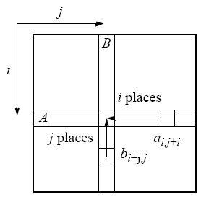
Cannon Algoritması
Adım 2 - A ve B 'nin Elemanlarının Dizilişi
Elemanlar başlangıç pozisyonlarından dizili
(ing: aligned) pozisyonlarına
hareket ederler.
A 'nın i.inci satırı
sola i.inci yere
kayar ve B 'nin
j.inci kolonu yukarı
j.inci yere kayar.
İşlemci P_{i,j} içinde
a_{i,j+i} elemanının ve
b_{i+j,j} elemanının
bir hareketi var.
Bu elemanlar c_{i,j} 'nin
hesabı için iki şeride
ihtiyaç duyuyorlar.

Slide 40
Cannon Algoritması
Adım 3 - Elemanların Çarpımı
Her P_{i,j} işlemcisi kendi değerlerini çarpar ve sonuçları toplayıp saklar.
  Başlangıçta her toplam_{i,j} = 0.

Slide 41
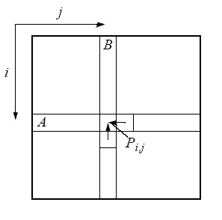
Cannon Algoritması
Adım 4 - A ve B 'nin Elemanlarının Bir Kayması
A 'nın i.inci satırı
sola bir kayarken,
B 'nin j.inci sütunu
yukarı bir kayar.
Bu yeni haliyle
aslında P_{i,j} 'de :
a_{i, j+1} ve b_{i+1, j}
değerleri tutulur.
Bu davranış toplamada
işe yarayacaktır.
Adım 3 ve 4, (n – 1)
adet kayma işlemi ile
n satır ve n sütunlu
ızgarada tüm toplamlar
elde edilir.

Slide 42
Örnek: C_{2,3} Hesabı
A_{2,*} satırı (mavi), B_{*,3} (kırmızı) sütunu
1. adım
A_{0,0} ve B_{0,0}
A_{2,3} ve B_{2,3}
bunlar çarpılamaz

Slide 43
Örnek: C_{2,3} Hesabı
A_{2,*} satırı (mavi), B_{*,3} (kırmızı) sütunu
2. adım
  ( i + j ) mod 8 = 5
  A 2 sola,
  B 3 yukarı kayar.
3. adım
3
4
2
3
4
5
6
7
0
1
6
7
C_{2,3} = A_{2,5} x B_{5,3}
0
1
2

Slide 44
Diğer İşlemciler Ne Alemde?
Aslında 3. adım tüm işlemciler için aynı anda hazırdır.
0
1
2
3
4
5
6
7
1
2
3
4
5
6
7
0
2
3
4
5
6
7
0
1
3
4
5
6
7
0
1
2
4
5
6
7
0
1
2
3
C_{2,3} = A_{2,5} x B_{5,3}
5
6
7
0
1
2
3
4
6
7
0
1
2
3
4
5
7
0
1
2
3
4
5
6
C_{6,6} = A_{6,4} x B_{4,6}

Slide 45
Örnek: C_{2,3} Hesabı
A_{2,*} satırı (mavi), B_{*,3} (kırmızı) sütunu
4. adım
4
5
3
4
5
6
7
0
1
2
7
0
C_{2,3} = A_{2,5} x B_{5,3}
+ A_{2,6} x B_{6,3}
1
2
3

Slide 46
Örnek: C_{2,3} Hesabı
A_{2,*} satırı (mavi), B_{*,3} (kırmızı) sütunu
10. adım
2
3
1
2
3
4
5
6
7
0
C_{2,3} = ∑A_{2,k} x B_{k,3}
= A_{2,5} x B_{5,3}
+ A_{2,6} x B_{6,3}
▪ ▪ ▪
+ A_{2,4} x B_{4,3}
5
6
7
0
1

Slide 47
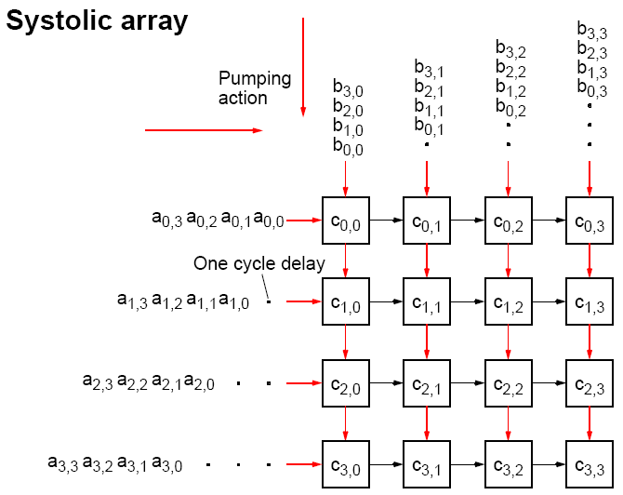
Kasımlı Dizi (ing: Systolic)
Bastırma olayları
Bir çevrim gecikme

Slide 48
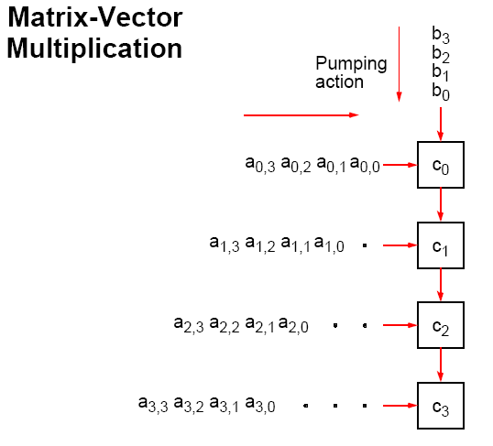
Matris-Vektör Çarpımı
Bastırma olayları

Slide 49
Lineer Denklem Sistemi

Slide 50
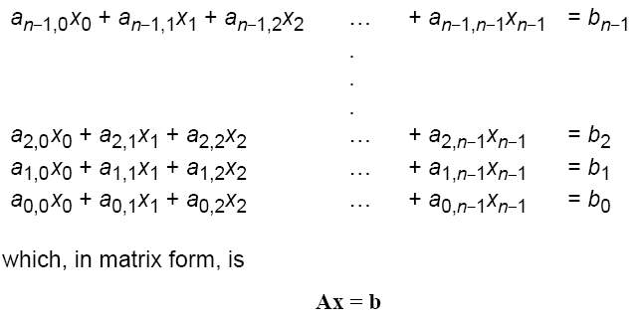
Lineer Denklem Sistemi Çözümü
Bunun matris formu:
Amaç verilen a_{0,0}, a_{0,1}, …, a_{n-1,n-1} ve b₀, …, b_{n} 'ler ile bilinmeyen x₀, x₁, …, xn-1 'leri bulmaktır.

Slide 51
Lineer Denklem Sistemi Çözümü
Yoğun (ing: Dense) Matrisler
  Gauss Elemesi
  Paralel zaman karmaşıklığı: O(n²)
Seyrek (ing: Sparse) Matrisler
  Yineleme Metodu
  Kullanılan yineleme metoduna ve yineleme sayısına göre değişse de, tipik olarak zaman karmaşıklığı: O(log n)
    Jacobi yinelemesi
    Gauss-Seidel gevşetmesi (paralel çalışma için iyi değil)
    Kırmızı-Siyah sıralama
    Çoklu ızgara

Slide 52

Gauss Elemesi
Öncelikle lineer denklem sisteminde köşegenin altı sıfır olacak şekle getirilir, sonra bilinmeyenler tek tek geriye doğru (ing: Back Substitution) çözülür.
Lineer denklemlerin bir özelliği olarak herhangi bir satır bir sabitle çarpılıp, başka satır ile toplanıp o satır üzerine yazılırsa sonuçlar değişmez.
İlk satırdan başlayıp altındaki satırlarla çalışılır. i.inci satır altındaki her j satırı i.inci satırla şu şekilde düzenlenir:
Bunun etkisi ile i.inci sütunda i.inci satırın altındaki değerler tümüyle sıfır olur.
satır-j = satır-j + satır-i x

Slide 53
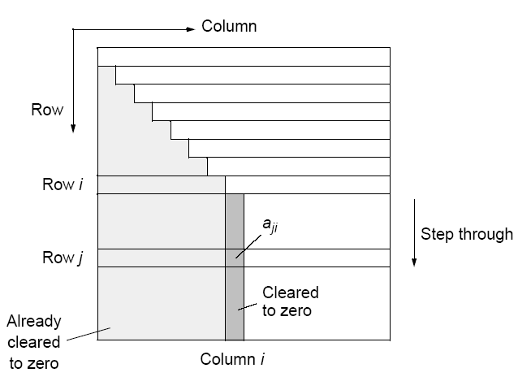
Gauss Elemesi
Sütun
Satır
Satır i
İşlemlerin yönü
Satır j
Sıfırlananlar
Önceden sıfırlanmış olanlar
Sütun i

Slide 54
Köşegenin Sıfır Olması
Eğer a_{i,i} sıfır veya sıfıra yakınsa
- a_{j,i} / a_{i,i}
hesaplanamayacaktır.
Bu durumda i.inci satır altında i.inci sütunu en büyük olanla yer değiştirilir.
  Yer değiştirme sistemi etkilemez.
Devam slayttaki kodda sadelik açısından bu düzenleme verilmemektedir.

Slide 55
Paralel Olmayan Kod
for (i = 0; i < n-1; i++) /* son satır hariç */
for (j = i+1; j < n; j++) { /* altta kalan satırlar */
m = a[j][i]/a[i][i]; /* çarpan hesabı */
for (k = i; k < n; k++) /* satir-j'nin elemanları */
a[j][k] = a[j][k] - a[i][k] * m;
b[j] = b[j] - b[i] * m; /* sağ tarafı düzenle */
}
Zaman karmaşıklığı: O(n³)

Slide 56
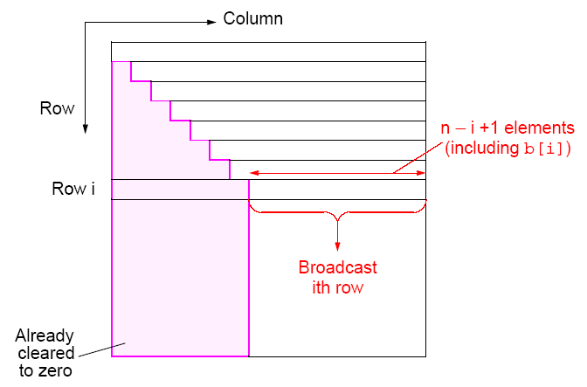
Paralel Uygulama
Sütun
Satır
n – i +1 eleman
( b[ i ] dahil )
Satır i
Satır j
i.inci satır
yayınlanır
Önceden sıfırlanmış olanlar
Satır i 'yi tutan işlemciden önceki tüm işlemciler hesaplarda tekrar lazım olmayacaklar bu yüzden yöntem verimli değil.
Mesajlaşma ve hesaplama zaman karmaşıklığı: O(n²)

Slide 57
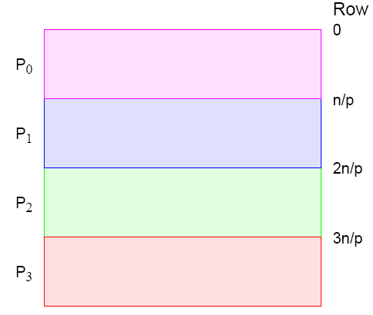
Satırdan Az İşlemci Olması:
Şerit Dağıtım
Satır
Yine kötü işlemci ataması! Son satırı işleyen işlemci bir daha kullanılmayacak.

Slide 58
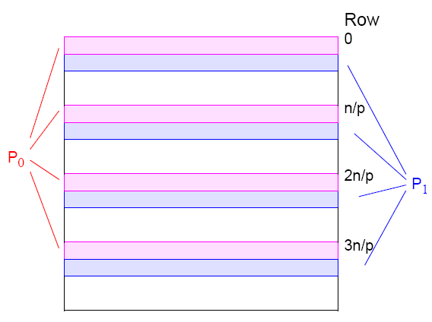
Devirli-Şerit Dağıtımı
İşlemcilere eşit yük dağıtan bir alternatif.
Satır

Slide 59
Yinelemeli Metotlar

Slide 60
Tekrarlı Metotlar
n işlemcili direk metodun zaman karmaşıklığı O(n²) önemlidir.
Yinelemeli metotların zaman karmaşıklığı:
  Yineleme tipine,
  Yineleme sayısına,
  Bilinmeyen sayısına ve
  Gerekli doğruluk oranına bağlıdır
Bilinmeyen sayısı az olduğunda, zaman karmaşıklığı direk metottan daha az olabilir (sparse system).

Slide 61
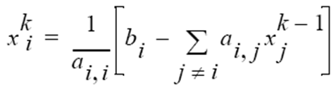


Jacobi Tekrarları
i.inci eşitliğin i.inci bilinmeyeni belirlemesi için yineleme formülü:
Burada : x_{i} 'nin k.inci tekrarını
: x_{j} 'nin k-1.inci tekrarını
ifade eder.

Slide 62
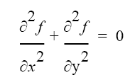
Seyrek Lineer Eşitlik Örneği
Laplace Eşitliği
İki boyutlu x-y uzayı üzerindeki f için çözüme gidilir.
Bilgisayarla çözüm için sonlu farklar metodu (sonraki slaytta) yeterlidir.
İki boyutlu çözüm uzayı çok sayıda çözüm noktasına bölünür.

Slide 63
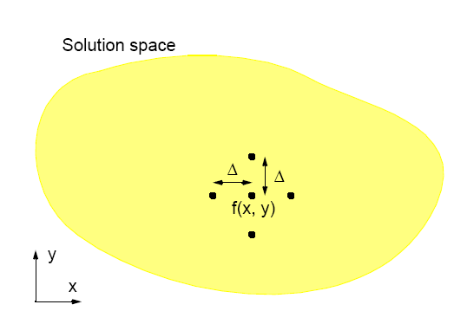

Sonlu Farklar Metodu
Çözüm uzayı

Slide 64
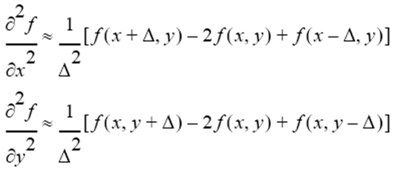


Sonlu Farklar Metodu
Eğer noktalar arası uzaklık (delta) yeterince küçükse:
Bunu Laplace eşitliği şeklinde yazarsak:
Yeniden düzenlersek:
Yineleme formülü ise:

Slide 65
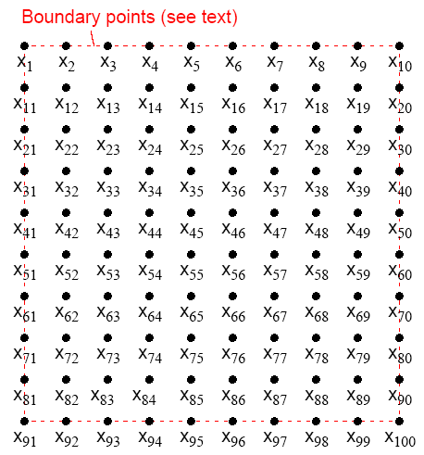
Doğal Sıralama
Sınır noktalar (kitaba bakınız)

Slide 66
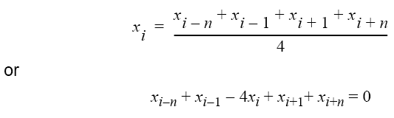

Lineer Denklem Genel Sistemi ile İlişkisi
Doğal sırayı kullanırsak, i.inci noktanın i.inci eşitlikten hesabı:
Bu da 5 bilinmeyenli bir doğrusal denklemdir
(sınırda bu eşitlik değişiktir).
Gelen form olarak i.inci eşitlik şu hale gelir:
veya
ve

Slide 67
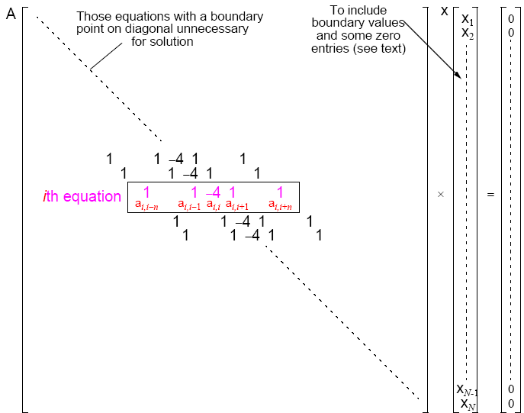
Sınırı dahil etmek için çözümde gerekmeyen ekler konabilir.
i.inci eşitlik

Slide 68
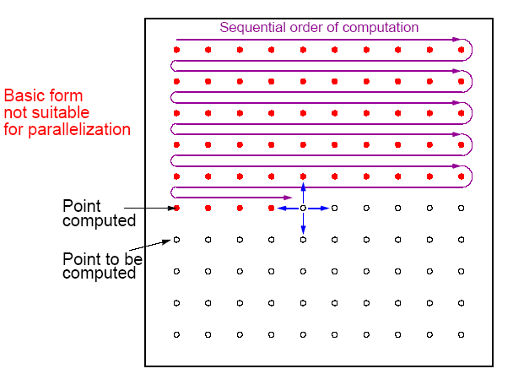
Gauss-Seidel Gevşetmesi
Yinelemeyi yaparken bazı yeni hesaplananlardan yararlanarak diğer değerleri hesaplamak.
Hesabın sıralı olarak yapılması.
Temel form paralelleştirilmeye uygun değildir.
Kırmızılar hesap-lanmış olanlardır.
Diğerleri hesapla-nacak olanlardır.

Slide 69


Gauss-Seidel Yineleme Formülü
k ve k-1'ler yineleme sayısıdır.
Bilinmeyenlerin doğal dizilimi ile formül şöyle sadeleşir:
k.ıncı yinelemede, dört değerin ikisi (i.inci elemandan önceki), k.ıncı yinelemeden alınır, diğer ikisi (i.inci elemandan sonraki) (k-1).inci yinelemeden alınır. Bu durumda :

Slide 70
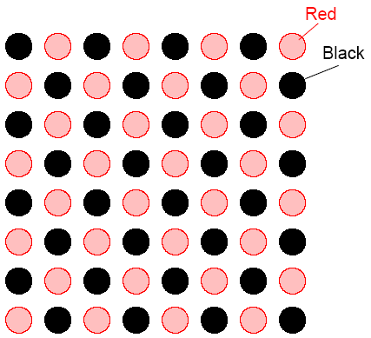
Kırmızı-Siyah Sıralama
Öncelikle siyah noktalar aynı anda hesaplanır.
Sonra kırmızı noktalar aynı anda hesaplanır.

Slide 71
Kırmızı-Siyah Paralel Kodumuz
forall (i = 1; i < n; i++)
forall (j = 1; j < n; j++)
if ((i + j) % 2 == 0)/* kirmizilari hesapla */
f[i][j] = 0.25*(f[i-1][j] + f[i][j-1]
+ f[i+1][j] + f[i][j+1]);
forall (i = 1; i < n; i++)
forall (j = 1; j < n; j++)
if ((i + j) % 2 != 0) /* siyahlari hesapla */
f[i][j] = 0.25*(f[i-1][j] + f[i][j-1]
+ f[i+1][j] + f[i][j+1]);

Slide 72
Çoklu Izgara Metodu
Öncelikle, noktaların kaba bir ızgarası (ing: grid) kullanılır. Bu noktalarla, yineleme işlemi hızla bilinmeyenlere yakınsamaya başlar.
Bir ara kaba ızgaraya noktalar ekleyerek ve bu ek noktaları kaba ızgara arasına yerleştirerek devam ederiz. Ek noktaların ilk değerleri yaklaşımla (ing: interpolation) bulunur. Hesaplama bu daha iyi olan ızgara ile sürer.
Izgara git gide daha da iyileştirilir.
Kaba ızgara hızla yaklaşım yaptığından sonraki ızgaralara daha iyi bir başlangıç sağlar.

Slide 73
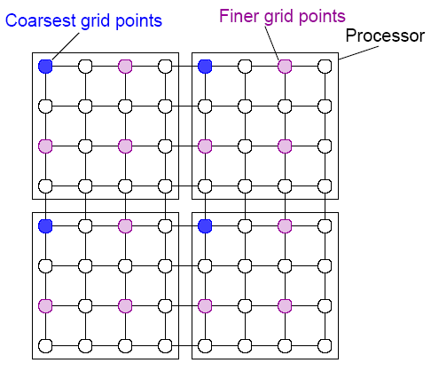
Çoklu Izgara İşlemci Atanması
Kaba ızgara noktaları
Yeni ızgara noktaları
İşlemci

Slide 74
(Yarı) Asenkron Yineleme
Daha önce de bahsedildiği gibi her yinelemede senkronizasyon önemli bir yük getirir - en iyisi belli bir tekrardan sonra senkronize olmaktır.
Bir yerde komşulardan önceki yinelemelerden elde edilen değerler alınarak güncelleme yapılır.
Tabi yaklaşma devam ederken hangi sıklıkla senkronizasyon yapmak lazım? Yani kaç yaşındaki değerler bize lazım?
  Burada buna bakmayacağız.

